Slide 1
Mejores prácticas en el desarrollo de APIs REST
Max Almonte

Slide 2
Sobre mí
Graduado en psicología escolar en la Universidad Dominicana O&M
Desarrollador web autodidacta con más de 5 años de experiencia
Amante de OOP, TDD, Refactorización, trabajar con “Legacy Code”, y el código limpio (Clean Code)
Amante de los deportes (basketball, football, baseball, soccer)
Santiaguero viviendo en Santo Domingo
Twitter, Instagram, Linkedin, Github, Reddit: @maxalmonte14

Slide 3
¿Qué es REST?
Es un estilo de arquitectura de software que define un conjunto de reglas para crear servicios web.
Identificación de recursos mediante URLs
Permite operaciones GET, HEAD, POST, PUT, PATCH, DELETE, CONNECT, OPTIONS y TRACE (cuando se usa sobre HTTP)
Las peticiones hechas a un recurso identificado por una URI devolverán un “payload” en formato XML, JSON, HTML o algún otro.
Las operaciones deben ser sin estados

Slide 4
Definiendo los verbos HTTP
GET: se usa regularmente para operaciones de lectura o no destructivas, como acceder a una colección de datos.
POST: se usa regularmente para crear nuevos recursos, acepta datos atados al cuerpo de la petición.
PUT: se usa regularmente para actualizar un recurso específico.
PATCH: una versión más complicada de PUT, no pensemos en ello por ahora…
DELETE: se usa regularmente para eliminar un recurso específico.

Slide 5
Planeamiento de endpoints
Paso 1: Identificar las operaciones que queremos permitir por via de nuestra API, agrupamos cada sustantivo con sus respectivos verbos.
Publicaciones
Agregar
Editar
Ver
Listar
Comentarios
Agregar
Editar
Ver
Listar

Slide 6
Planeamiento de endpoints
Identificar las relaciones entre nuestras entidades y las operaciones que deseamos hacer
Agregar Comentario a una Publicación
Empezar a definir endpoints
GET, POST /posts
GET, PUT, DELETE /posts/{id}
GET, POST /posts/{id}/comments
Si tus endpoints necesitan ser más específicos agrega filtrado mediante variables del tipo GET
GET /posts?status=active&from=2019-01-01&to2019-01-31
GET /posts/1/comments?username=maxalmonte14
Notes:
Tips
Nombra tus entidades en plural, se lee más natural tener /users y /users/1 que /user y /user/1. Si decides no hacerlo al menos sé consistente a lo largo de tu API.
No uses ids de tipo entero autoincremento como identificador de recursos, eso haría más fácil que usuarios maliciosos intenten acceder a datos que no les pertenecen. Usa UUIDs.

Slide 7
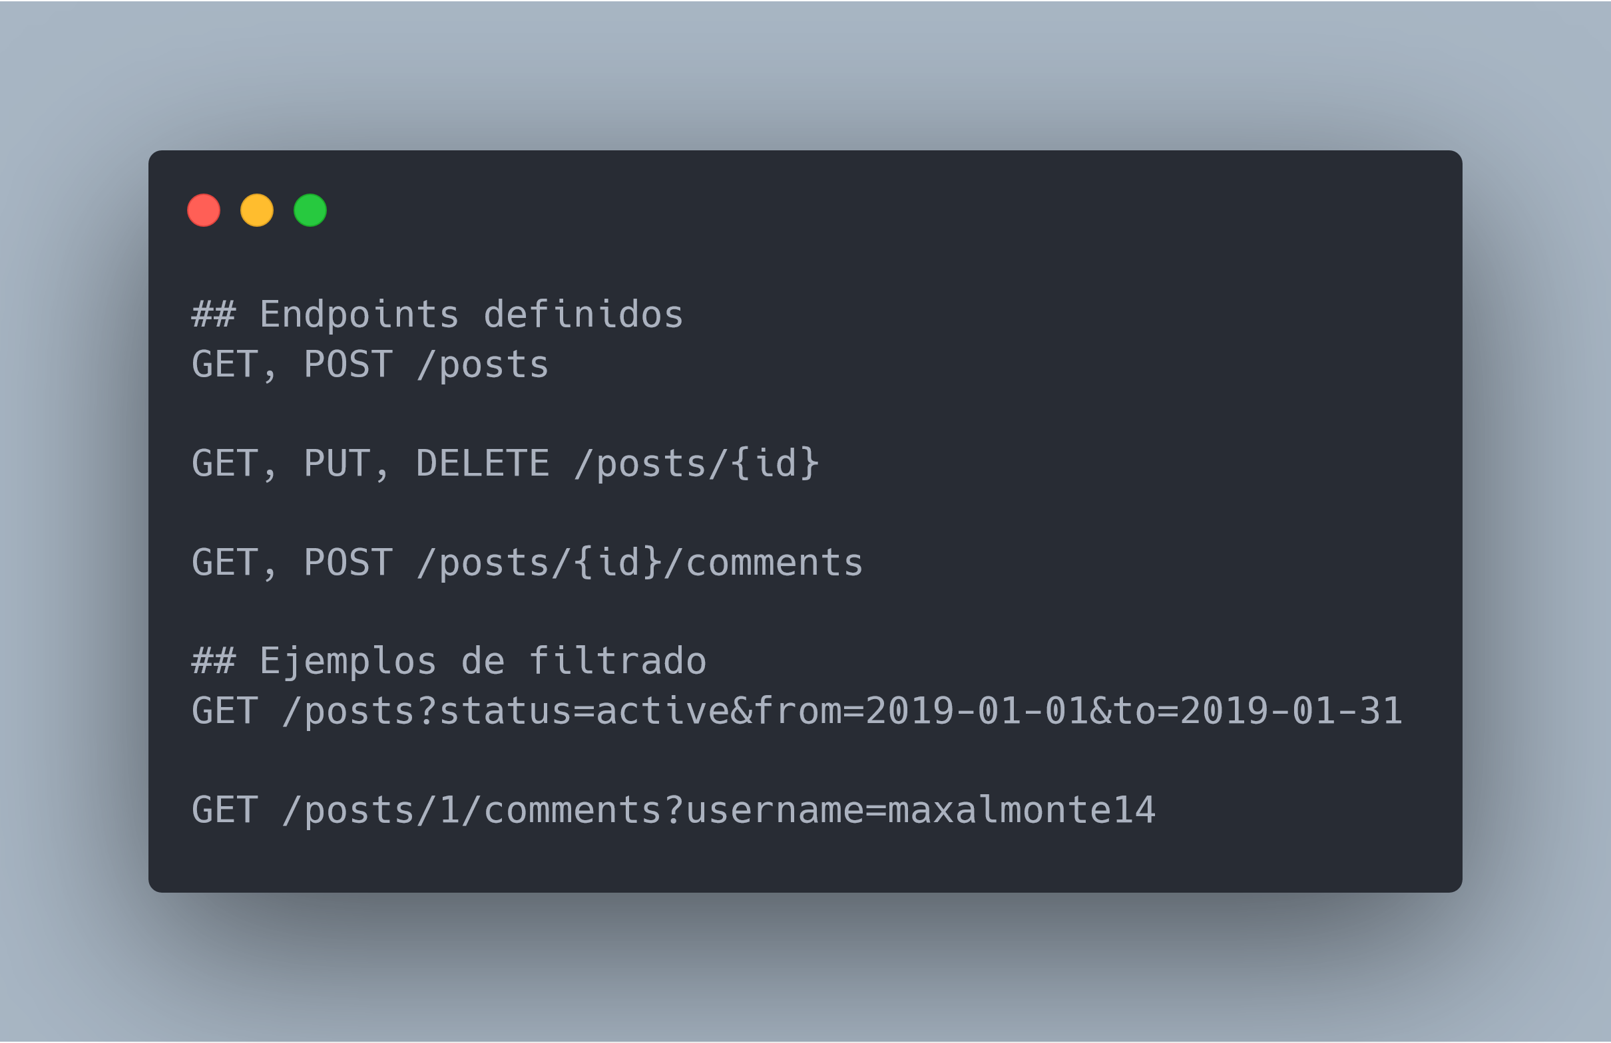
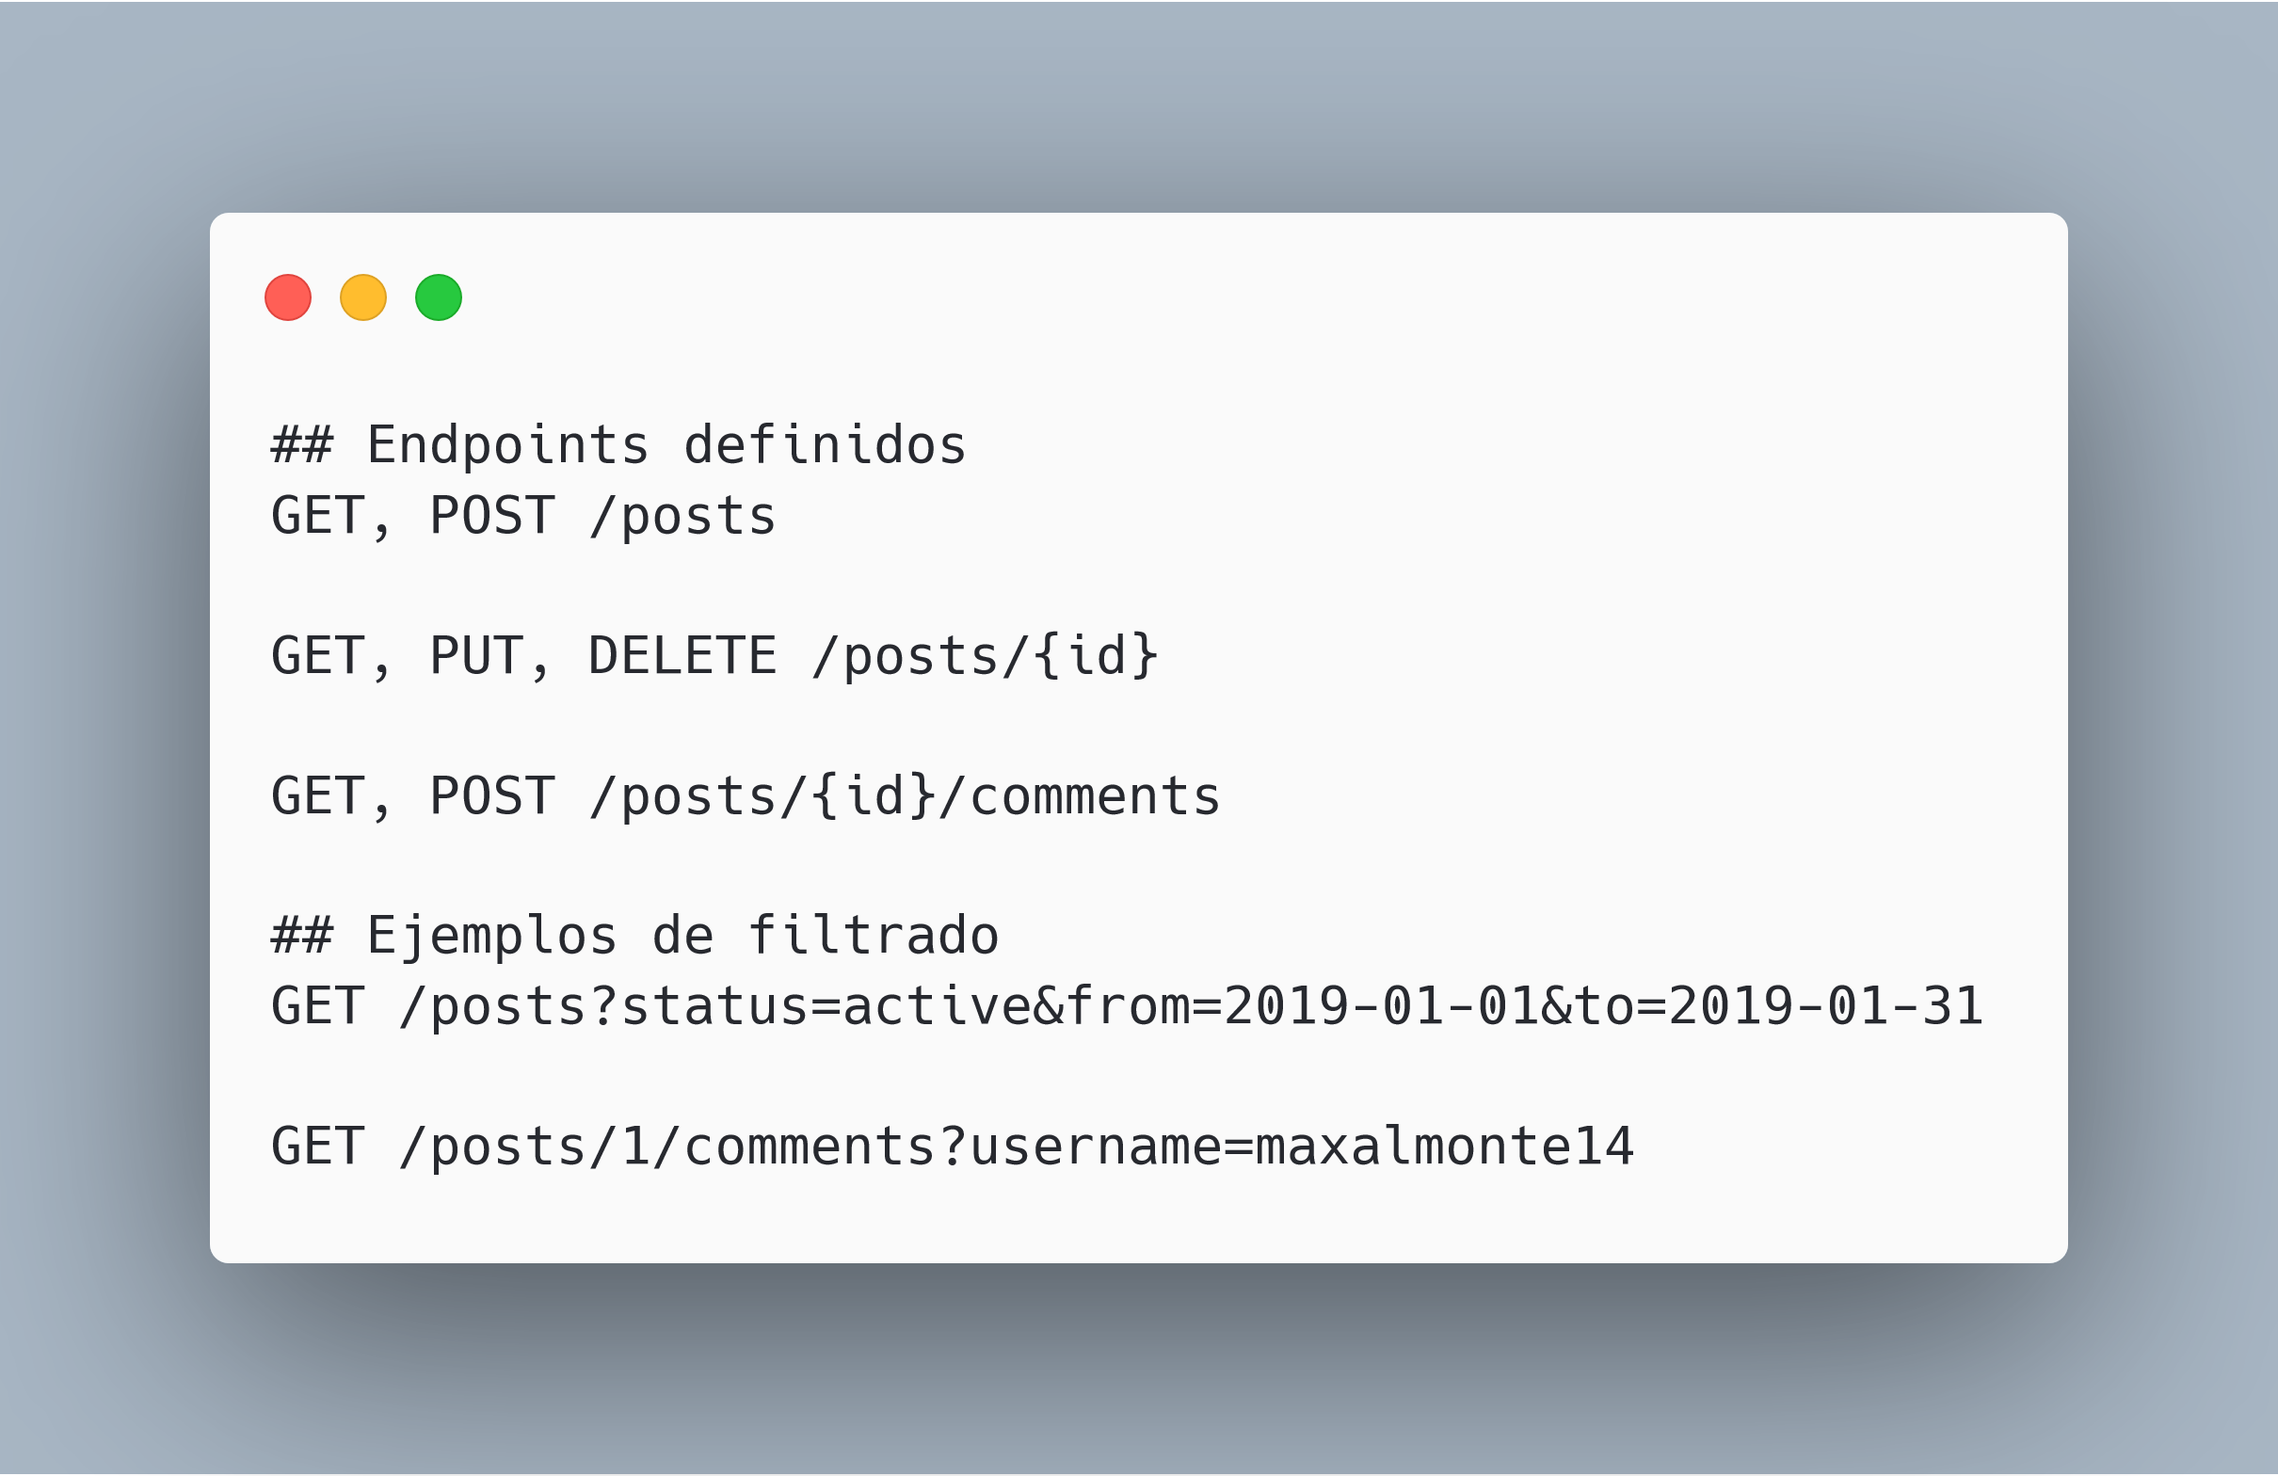
Planeamiento de endpoints

Slide 8
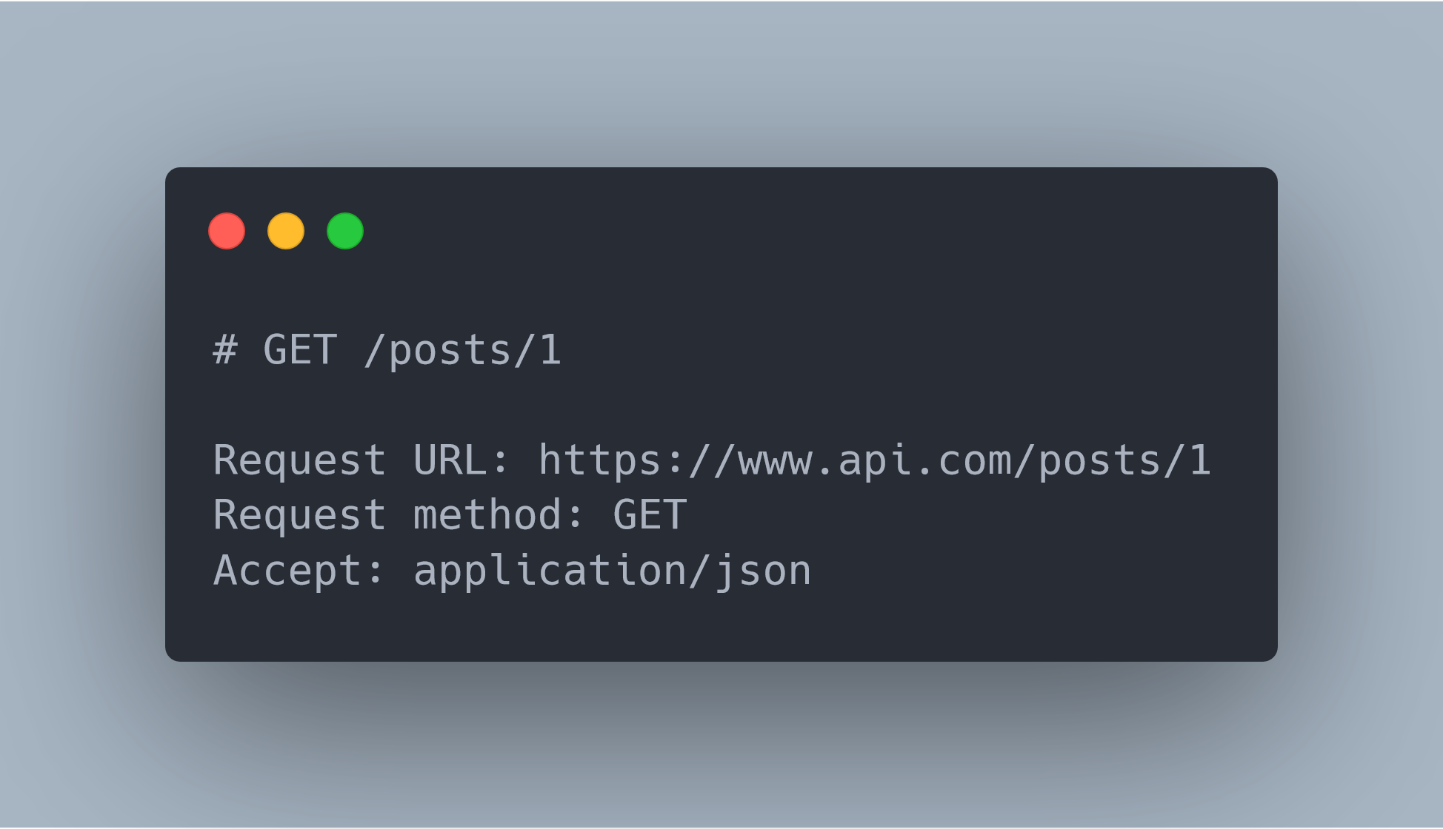
Entrada y salida de datos: peticiones

Slide 9
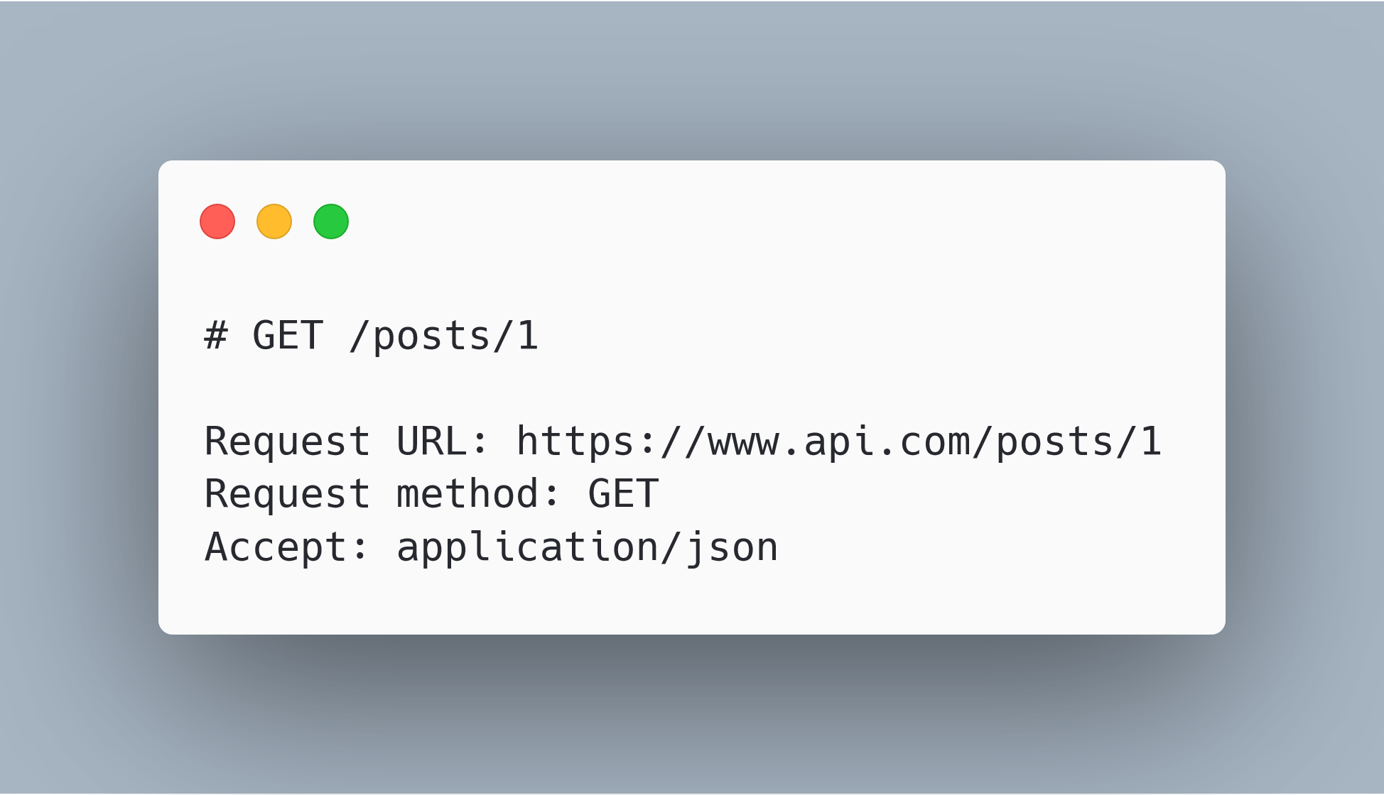
Entrada y salida de datos: peticiones

Slide 10
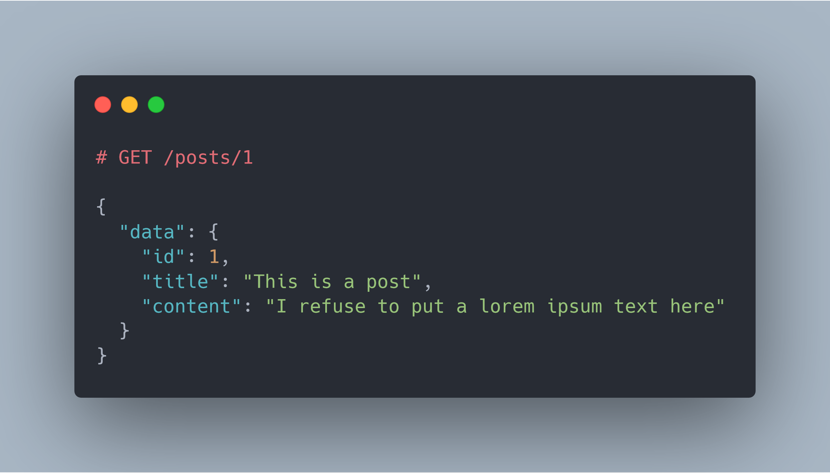
Entrada y salida de datos: recursos únicos

Slide 11
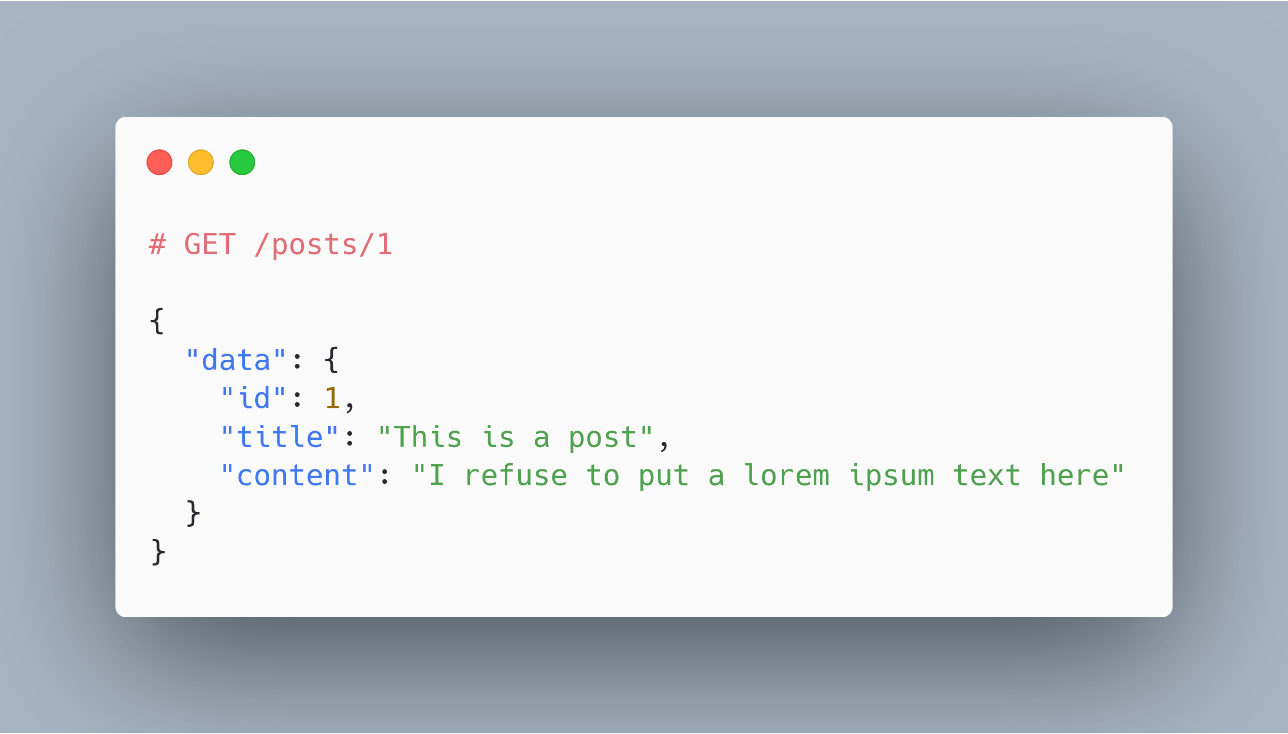
Entrada y salida de datos: recursos únicos
Notes:
Tips
Encapsula tus datos dentro de un “namespace”, de esa manera los clientes recibirán siempre la misma estructura.

Slide 12
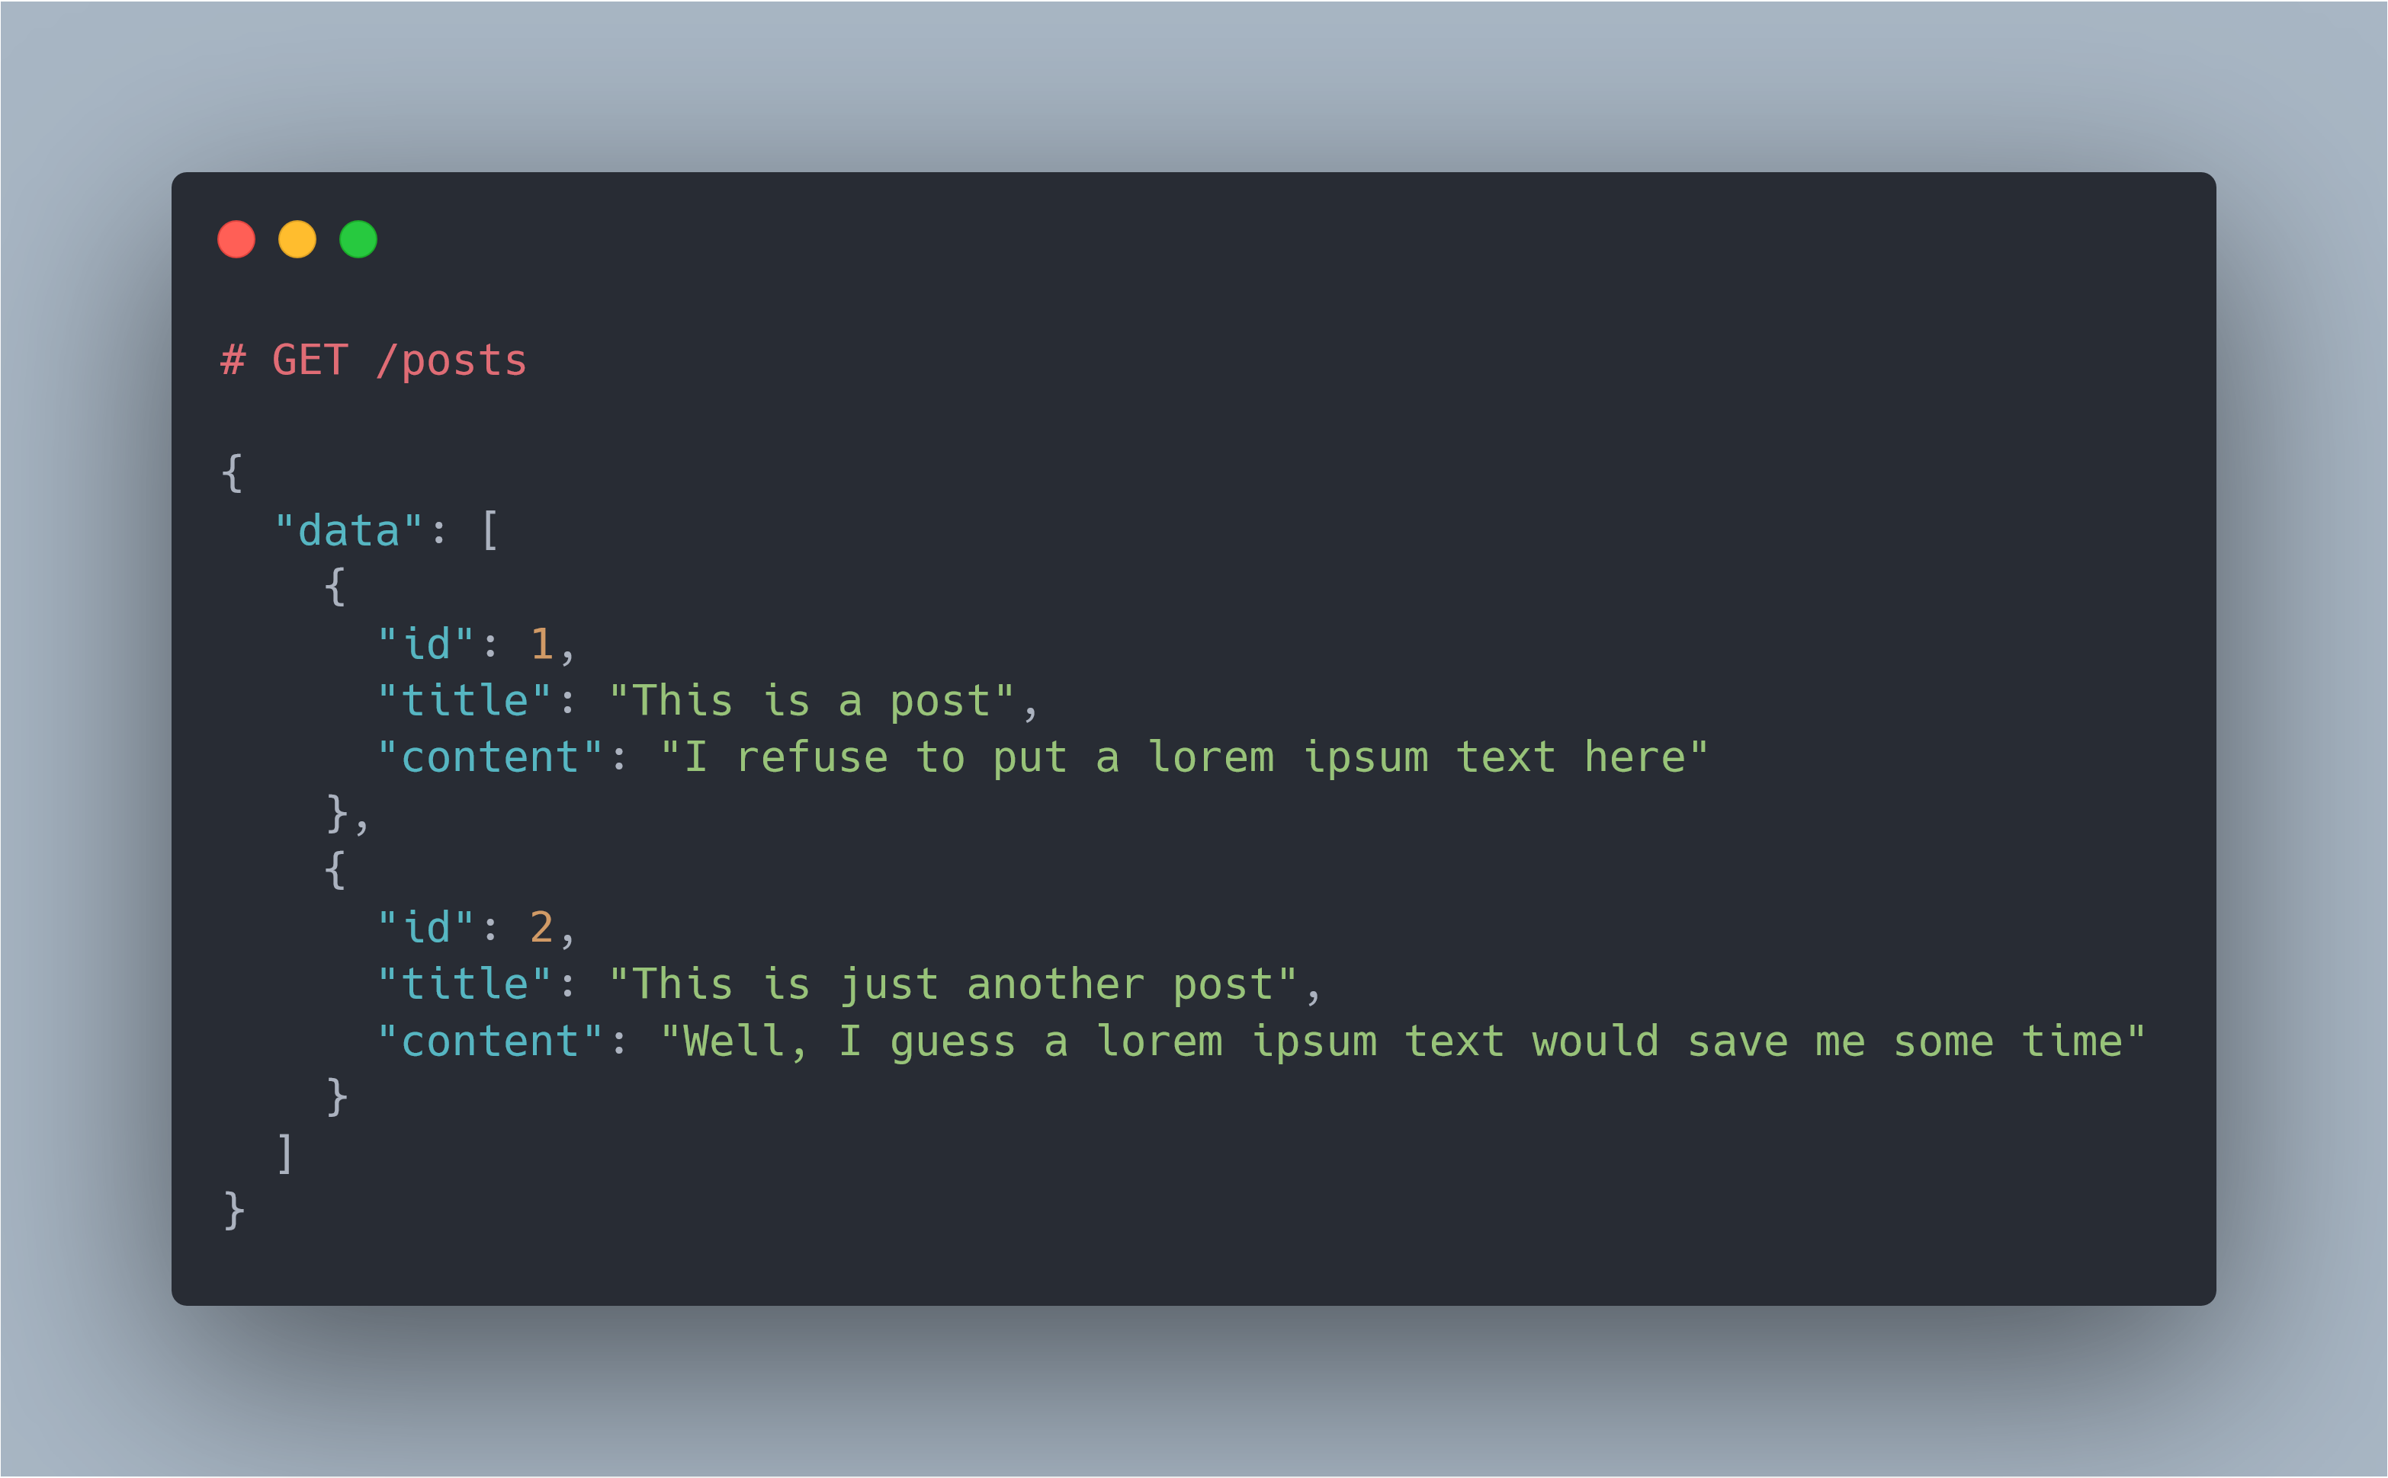
Entrada y salida de datos: colecciones

Slide 13
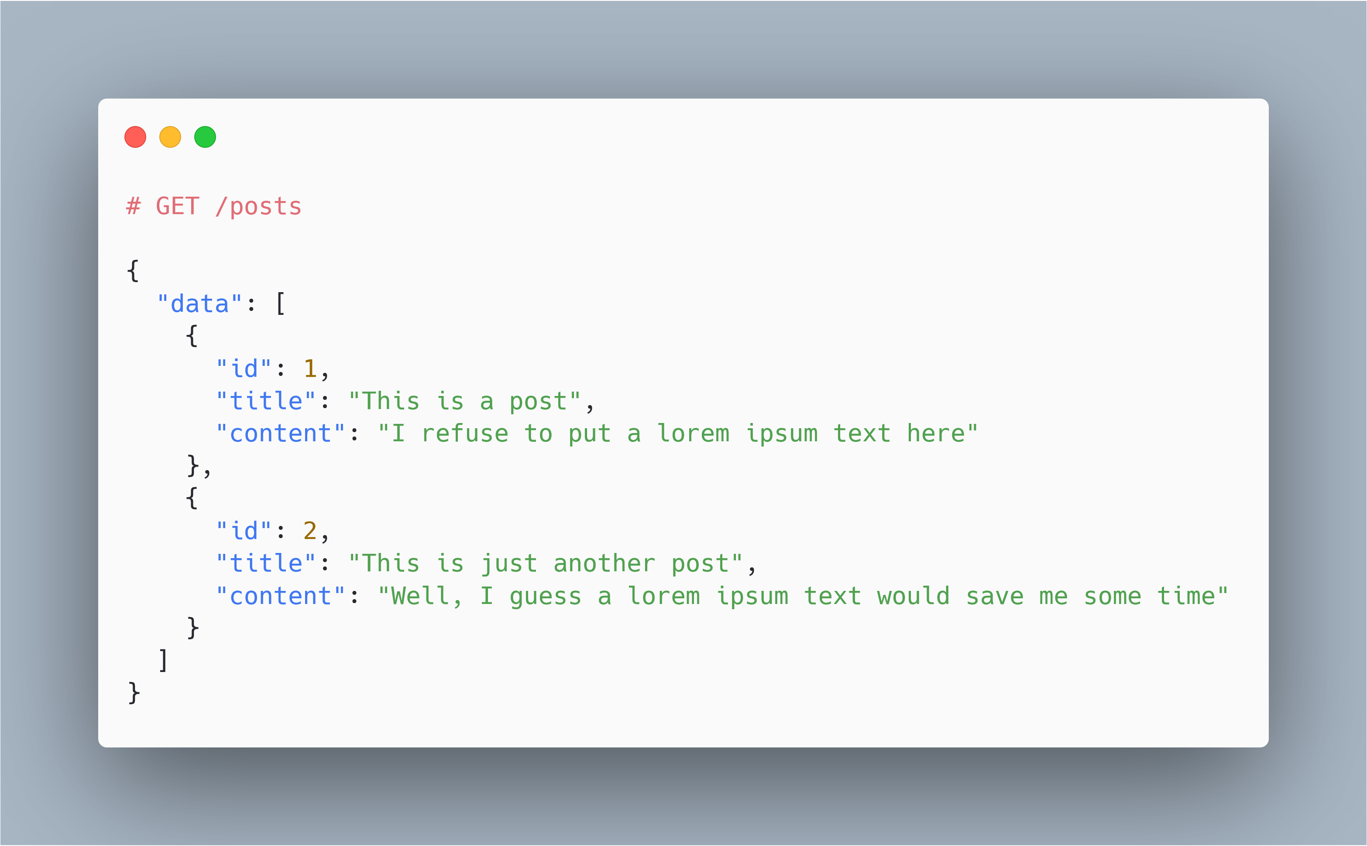
Entrada y salida de datos: colecciones

Slide 14
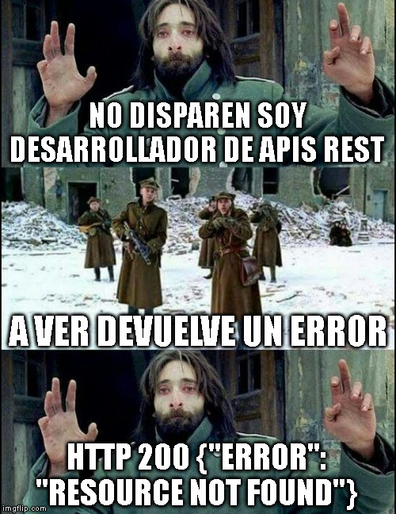

Códigos de estado, mensajes y errores: lo que no debes hacer
Lo que veo
Mi reacción

Slide 15
Códigos de estado, mensajes y errores
Las respuestas de un API REST deberían poseer el código HTTP que mejor describa el resultado de la interacción cliente-servidor.
200s: Ok
300s: Redirecciones
400s: Error del cliente
500s: Error del servidor

Slide 16
Códigos de estado, mensajes y errores: códigos de estado comunes
200 – OK, genérico en casos de éxito
201 – Recurso creado con éxito
202 – Aceptado pero está ejecutando una tarea de manera asíncrona
204 – No contenido
400 – Petición incorrecta
401 – No autorizado (puede ser que el usuario no esté “logueado”)
403 – Prohibido (el usuario no posee permisos suficientes para acceder al recurso)
404 – La URL no es válida o el recurso no existe
405 – Método no permitido (generalmente los frameworks manejan esto)
415 – La cabecera Content-Type enviada por el cliente no puede ser procesada por el servidor
429 – Se ha excedido el número de peticiones por X tiempo permitido por el servidor
500 – Error interno del servidor

Slide 17
Códigos de estado, mensajes y errores: códigos personalizados
Aparte del código de estado incluido en la cabecera HTTP (que podría o no representar un error), es común devolver errores propios de la aplicación en el “payload” de la respuesta con datos más detallados sobre el problema.

Slide 18
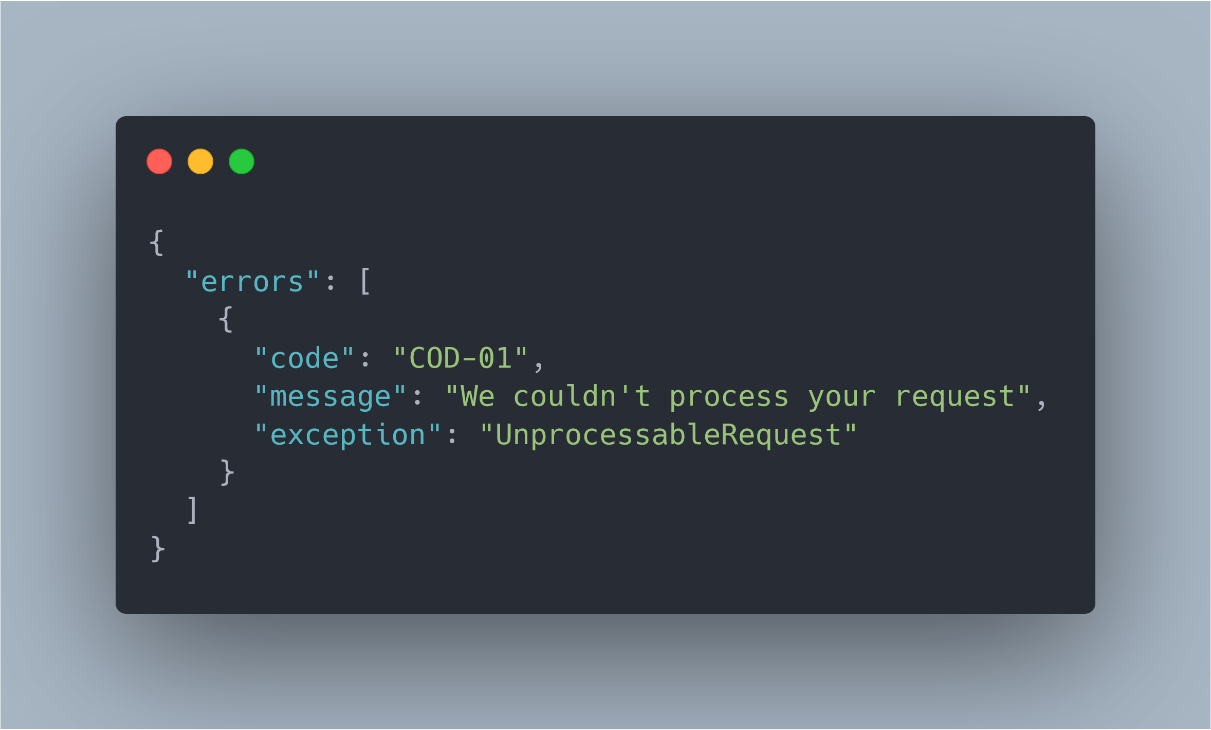
Códigos de estado, mensajes y errores: códigos personalizados
Notes:
El estándar JSON API abunda más en cómo deberían estructurarse los mensajes de error.

Slide 19
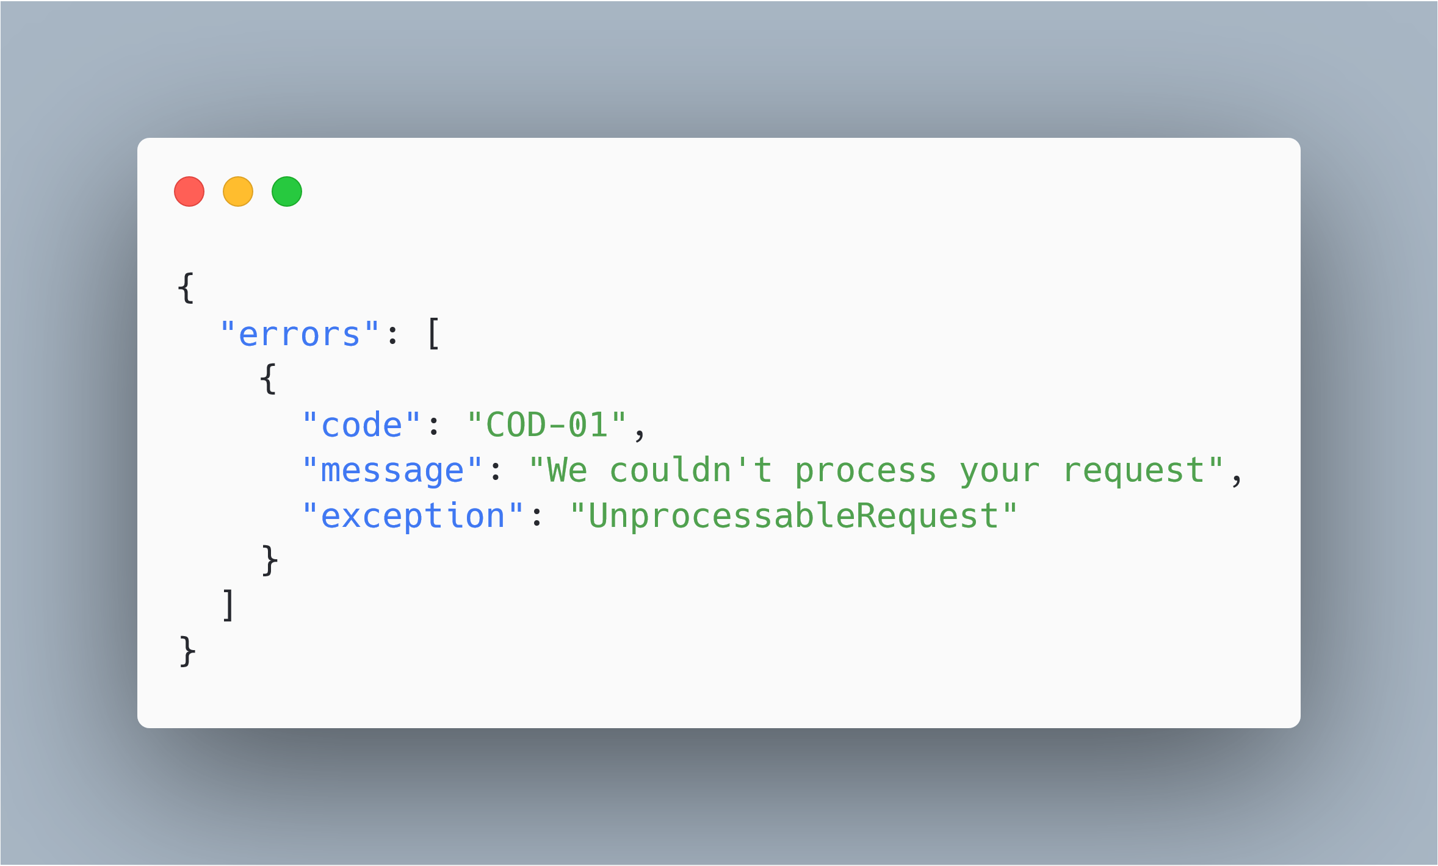
Códigos de estado, mensajes y errores: códigos personalizados

Slide 20
Probando los endpoints: TDD y debugging
Usa TDD o al menos escribe pruebas automatizadas, tu yo del futuro te lo agradecerá.
Mantén dos instancias de la misma base de datos, una para pruebas dentro de la aplicación y/o debugging, otra para las pruebas automatizadas esta última debería permanecer vacía.
Llena tu base de datos de prueba con datos “basura” pero convincentes, librerías como Faker en PHP se encargan de esta tarea.
Usa transacciones en tus pruebas automatizadas para mantener tu base de datos vacía.
Usa Postman para motivos de debugging.

Slide 21
Transformando los datos o por qué nunca deberías exponer tu lógica de negocios
Presentación: si estás usando MySQL y deseas almacenar un campo del tipo booleano es muy probable que termines usando el tipo TINYINT (un entero que solo puede ser 1 o 0) ya que MySQL no soporta el tipo booleano de manera nativa, tus clientes no deberían tener que lidiar con los problemas específicos que suponen el motor de base de datos que estás utilizando.

Slide 22
Transformando los datos o por qué nunca deberías exponer tu lógica de negocios
Seguridad: exponer la estructura de tu base de datos a los clientes es una mala idea por decenas de razones, una de ellas es que puedes terminar exponiendo datos que no deseabas fueran accesibles.
Estabilidad: tus clientes deben seguir consumiendo tu API de la misma manera sin importar aun cuando hagas cambios en la estructura de la base de datos.

Slide 23
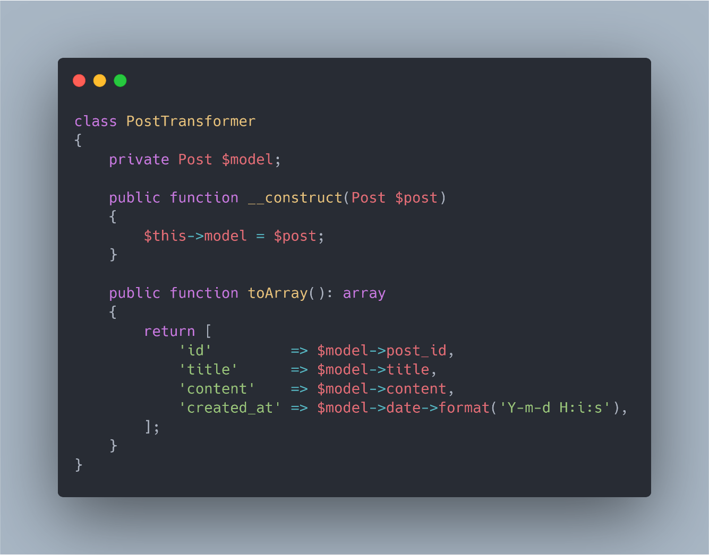
Data marshaling, serialization y Transformers
Notes:
Los 3 conceptos se refieren a lo mismo, una capa intermedia entre la base de datos y los datos que se entregan al cliente, la finalidad es tanto formatear como esconder la estructura de la base de datos de nuestros clientes.

Slide 24
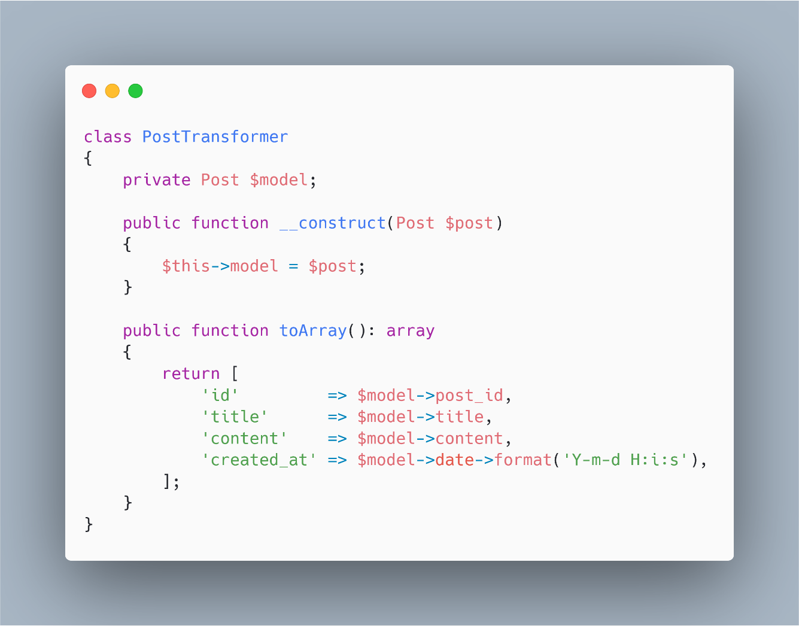
Data marshaling, serialization y Transformers

Slide 25
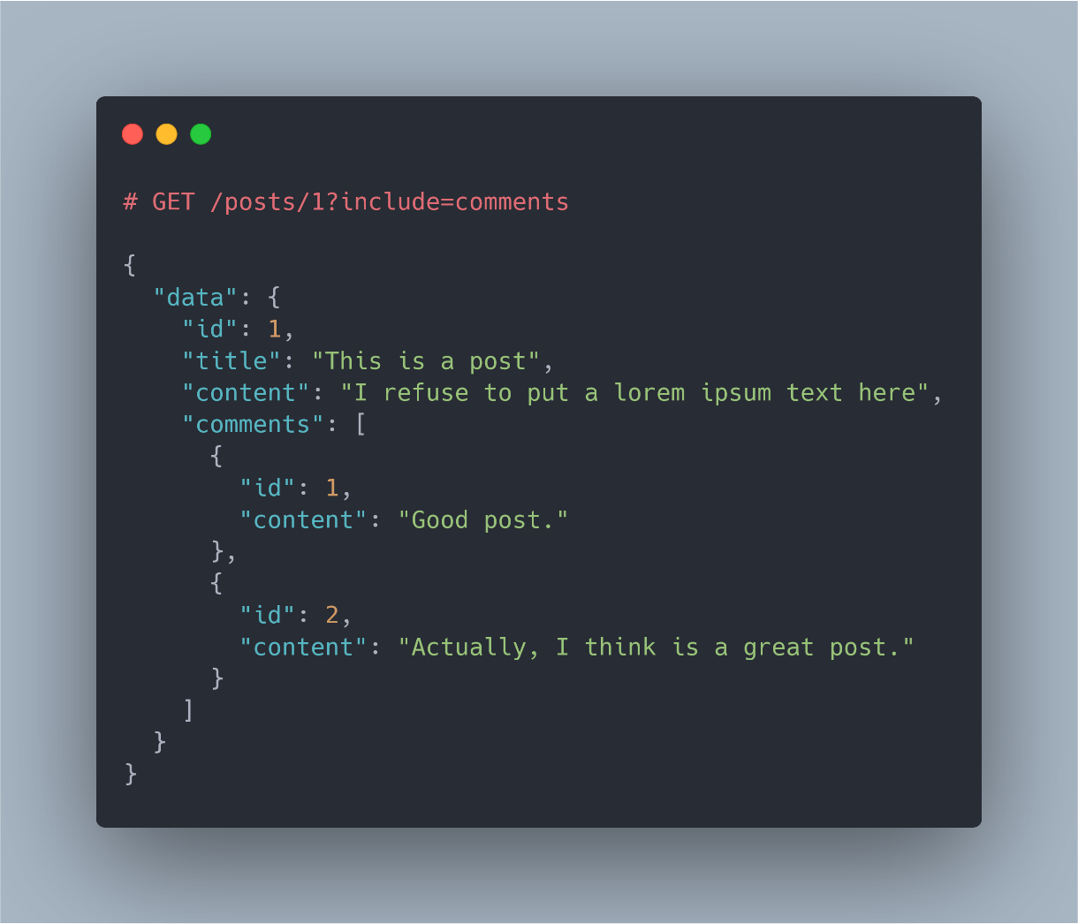
Relaciones
Notes:
Una de mis técnicas favoritas para cargar relaciones es lo que se conoce como documentos enmbebidos o (nesting), la idea es especificar cuáles relaciones se quieren cargar junto a un recurso específco.

Slide 26
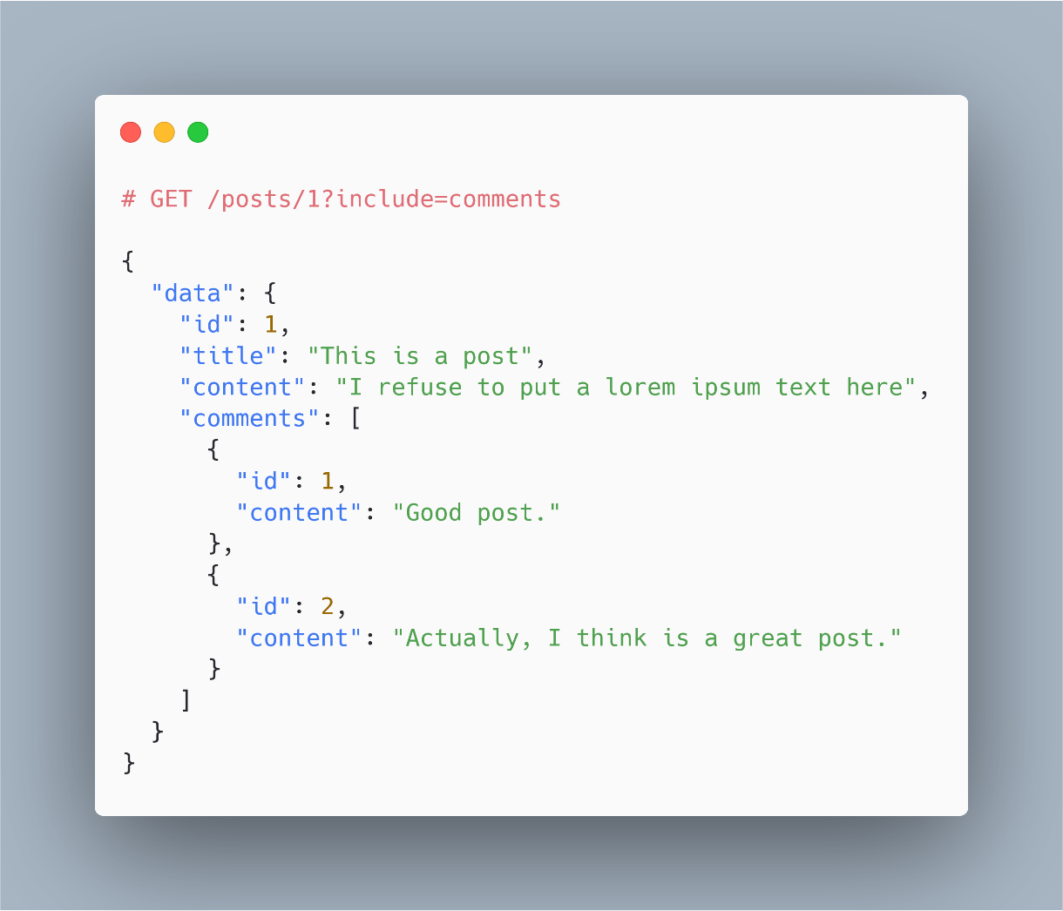
Relaciones

Slide 27
Autenticación
El estándar en la industria actualmente es OAuth2.0. Un servidor de OAuth2.0 permite a los usuarios solicitar un token por medio de su usuario y contraseña, este podría un JWT o no, el servidor mantendrá el rastro sobre los tokens que ha emitido. Los tokens provistos por OAuth2.0 suelen ser de corta duración por lo que es necesario renovarlos constantemente por motivos de seguridad, aunque los servidores de OAuth2.0 son totalmente configurables, en teoría podrías emitir tokens que nunca expiren, pero esta práctica no es recomendada por motivos de seguridad.
Notes:
JSON Web Tokens es solo un formato de tokens, así lo define la especificación, un token autofirmado con una serie de datos contenido en el mismo. No tiene absolutamente nada que ver con autenticación.

Slide 28
Autenticación: seguridad
Nunca pases tus tokens (o cualquier otro dato supuesto a ser privado) como parámetros de la URL o segmentos de la misma. Las URLs se guradan tanto en el navegador web (asumiendo que este sea el cliente que se esté usando), como en los logs del servidor web, por lo que si uno de estos se ve comprometido se podría usurpar la identidad de uno a varios usuarios.

Slide 29
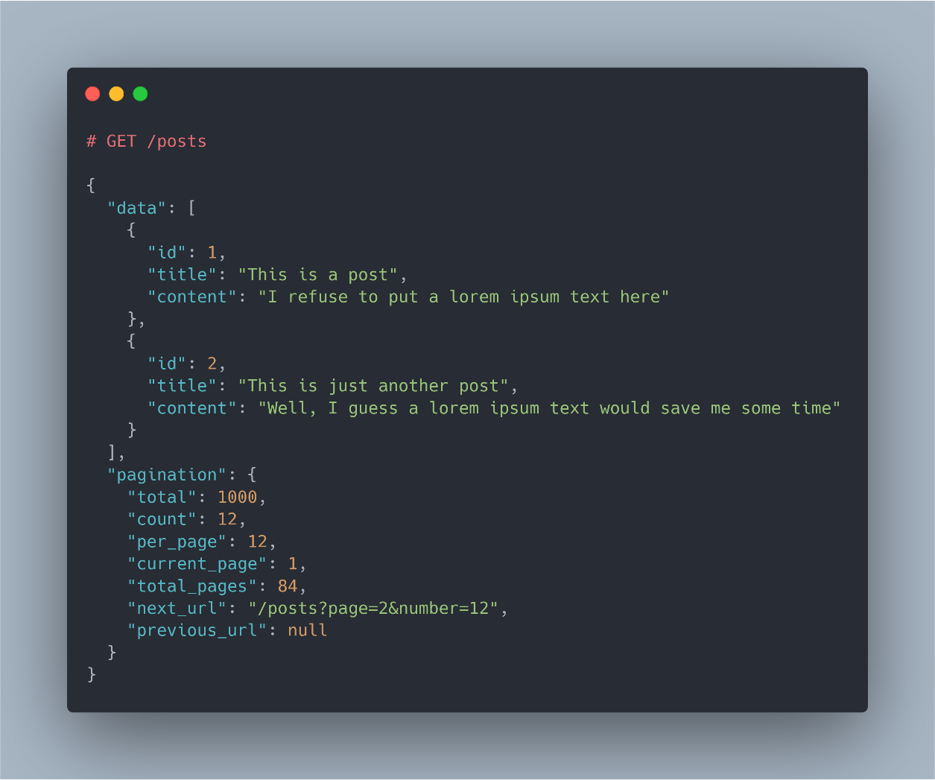
Paginación
Notes:
El concepto de paginación es simple, tenemos 1,000 recursos del tipo Post, queremos acceder al endpoint GET /posts pero como cliente no estamos interesados en mostrar 1,000 posts al mismo tiempo, así que decidimos que de alguna forma queremos dividirlos, digamos en colecciones de 25 recursos por petición. La manera que expresamos estos en un API REST es mediante un parámetro en la URL que podemos llamar number, limit, perPage, o como queramos siempre y cuando seamos consistentes.

Slide 30
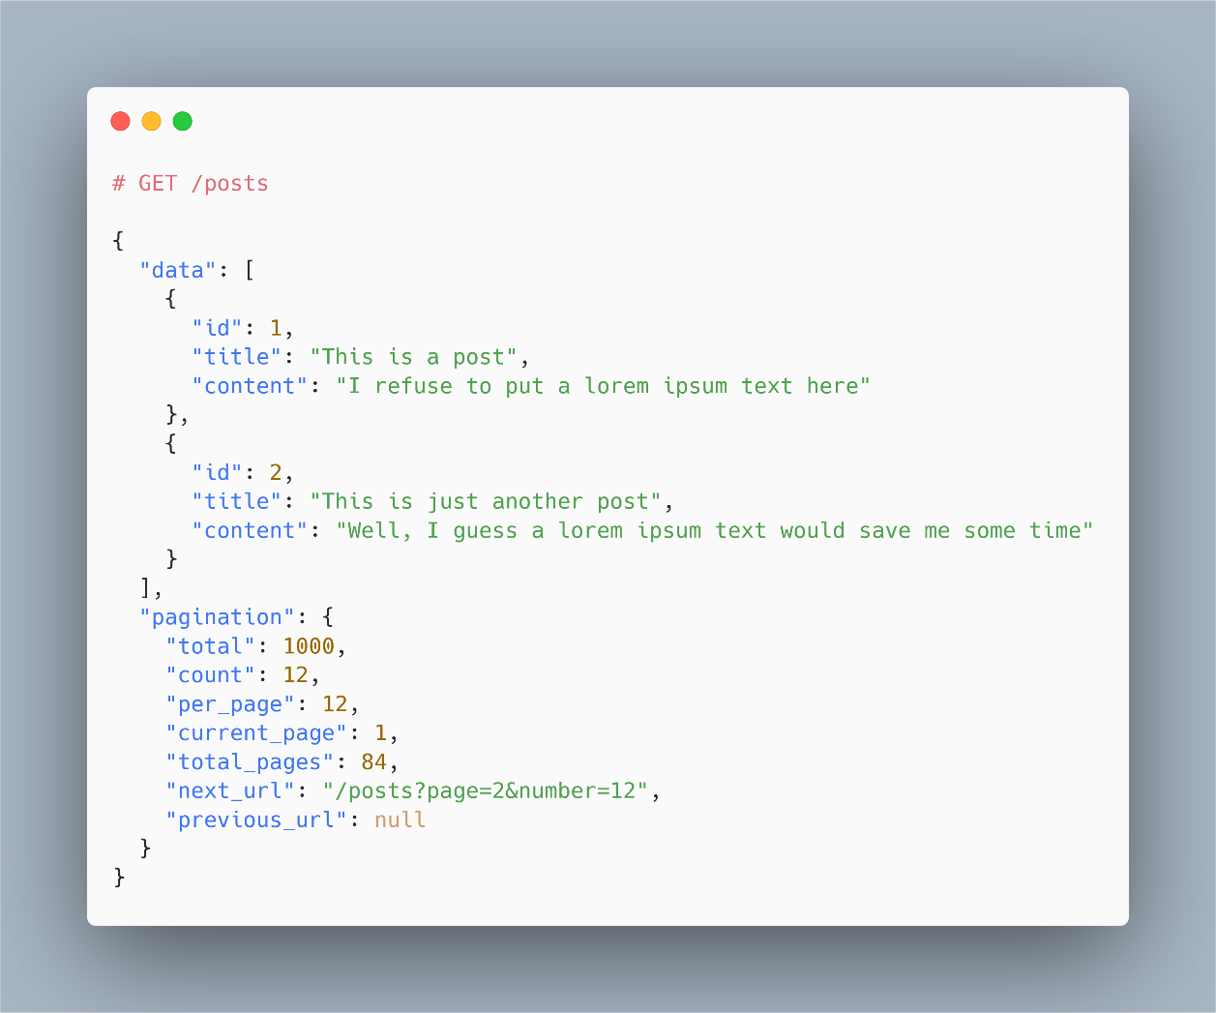
Paginación
Notes:
El concepto de paginación es simple, tenemos 1,000 recursos del tipo Post, queremos acceder al endpoint GET /posts pero como cliente no estamos interesados en mostrar 1,000 posts al mismo tiempo, así que decidimos que de alguna forma queremos dividirlos, digamos en colecciones de 25 recursos por petición. La manera que expresamos estos en un API REST es mediante un parámetro en la URL que podemos llamar number, limit, perPage, o como queramos siempre y cuando seamos consistentes.

Slide 31
Documentación
Hazlo simple: usa Swagger.

Slide 32
HATEOAS: ¿Qué es?
Hypermedia as the Engine of Application State Las funciones principales del principio HATEOS es definir la negociación de contenido (Content Negotiation) y los controles de hipermedia (Hypermedia Controls).

Slide 33
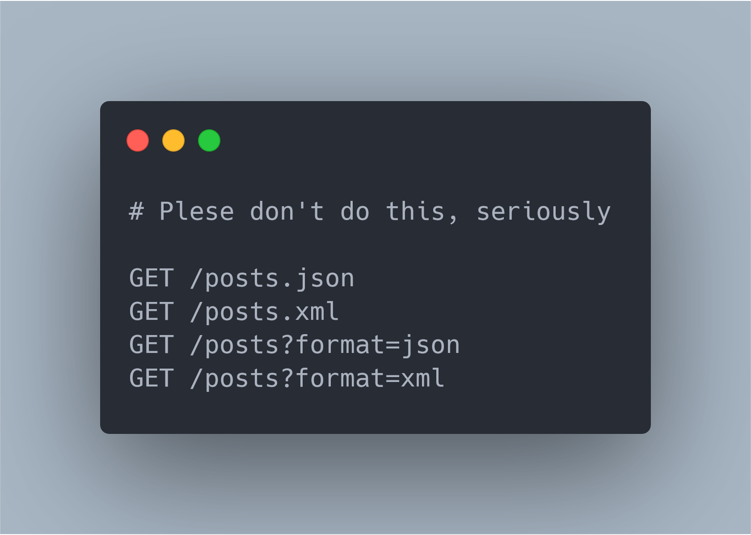
HATEOAS: lo que no debes hacer
Notes:
Muchas APIs espefican el formato en el que los datos serán devueltos al cliente en la URI, esta práctica viola varios principios de REST, la URI debe usarse única y exclusivamente para identificar el recurso.

Slide 34
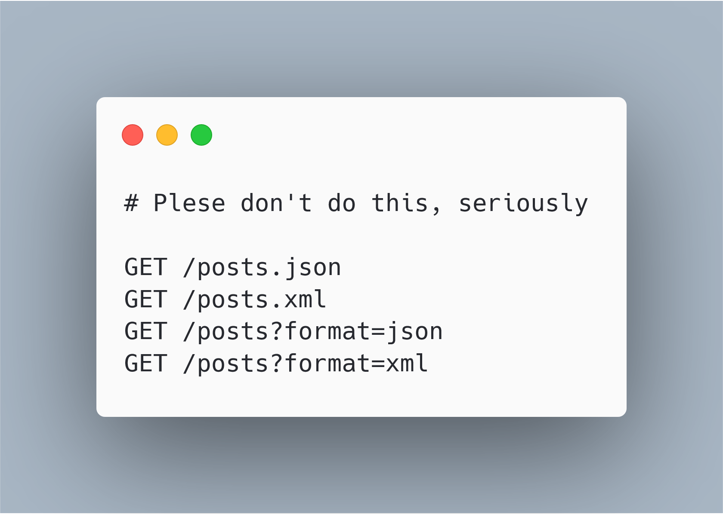
HATEOAS: lo que no debes hacer

Slide 35
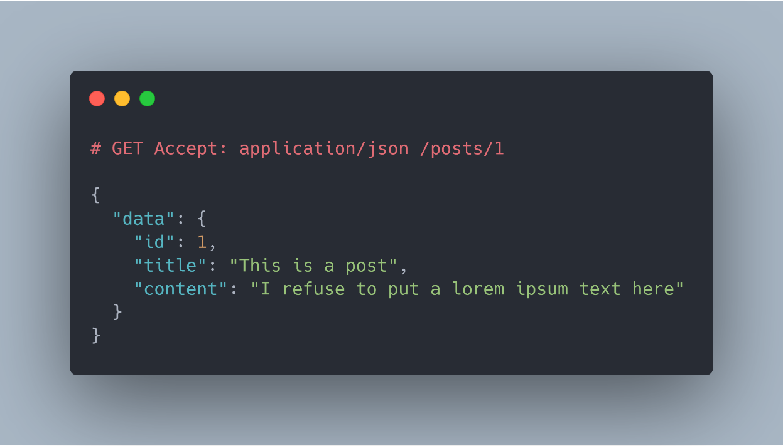
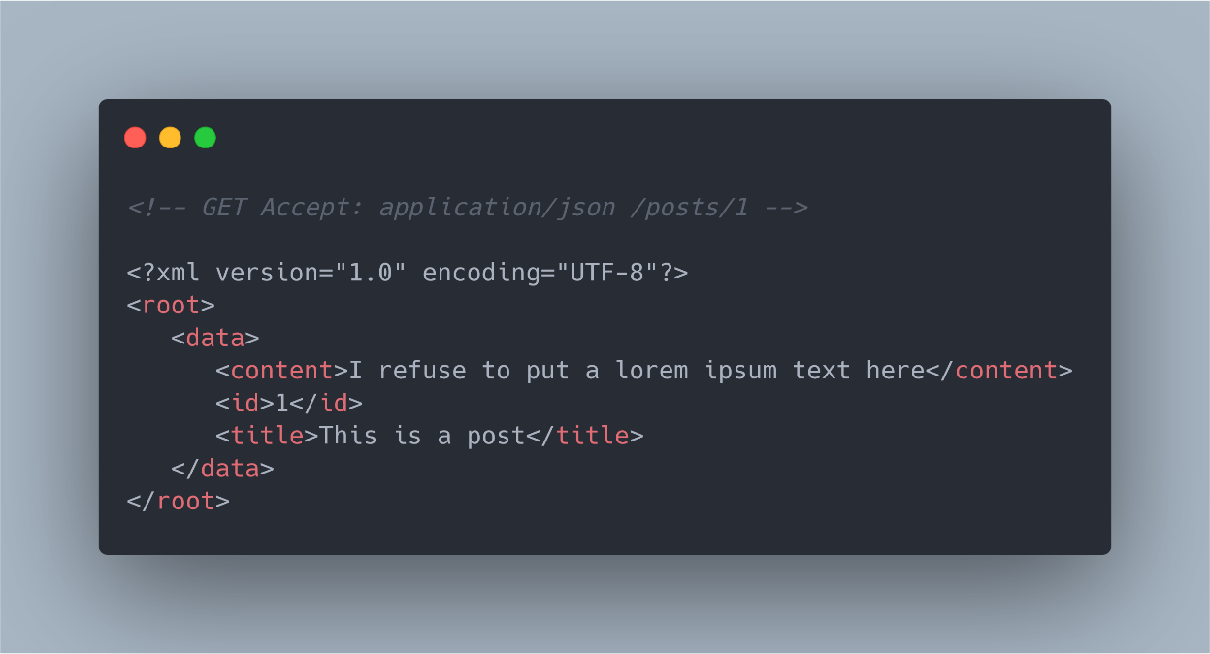
HATEOAS: negociación de contenido

Slide 36
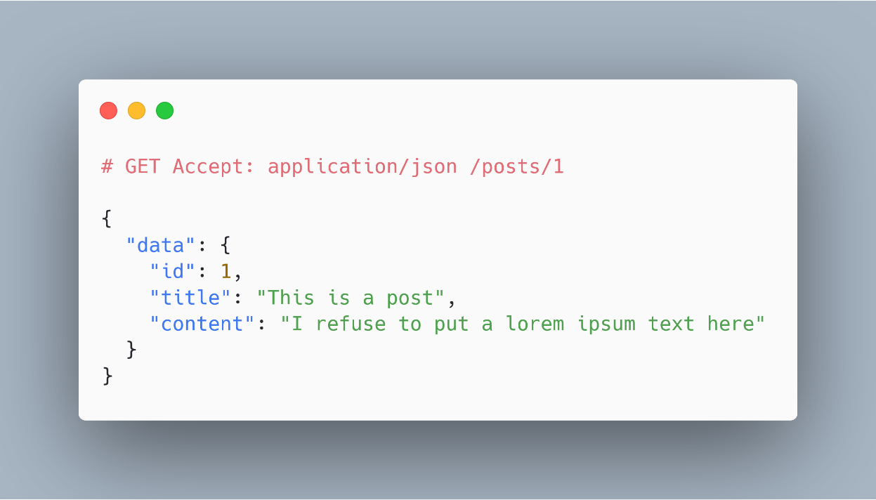
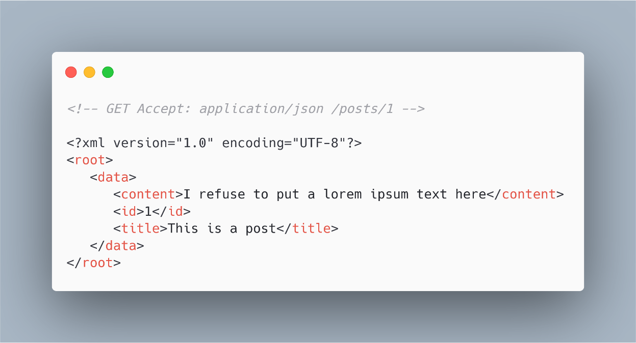
HATEOAS: negociación de contenido

Slide 37
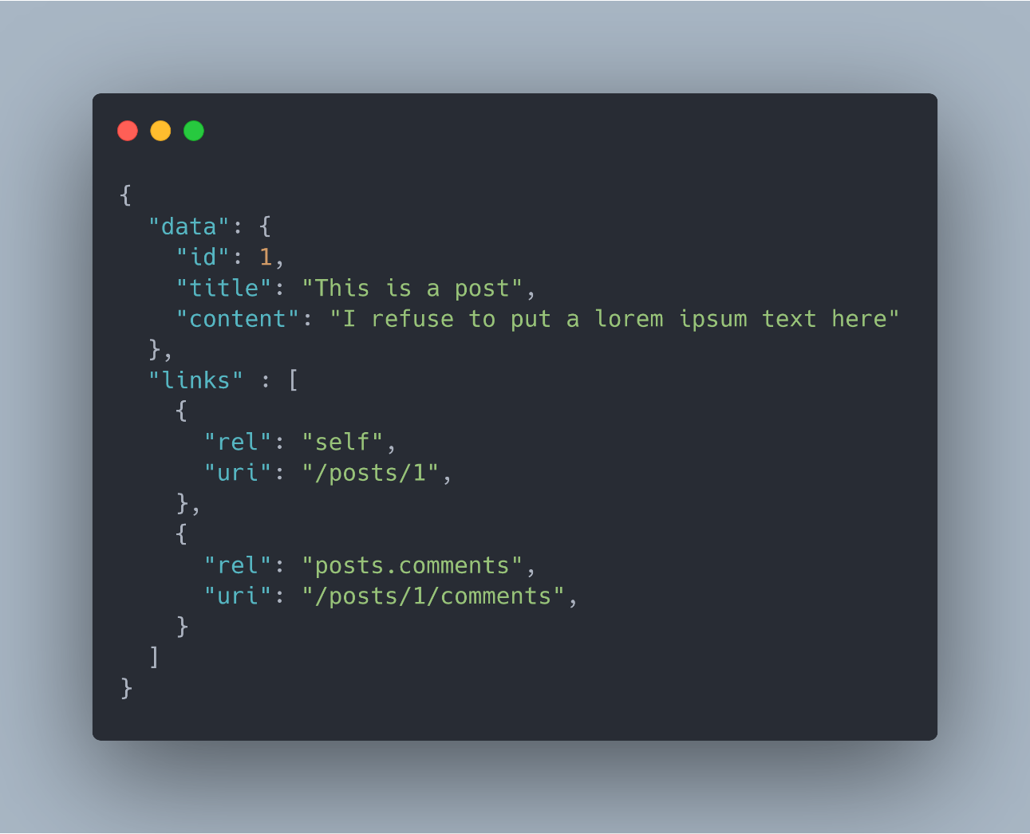
HATEOAS: controles de Hypermedia
Notes:
Los controles de Hypermedia (Hypermedia Controls) definen que así como en una página web navegamos a través de enlaces relacionados entre páginas, de igual manera debe funcionar un API REST, proporcionando enlaces relacionados dentro de los recursos para facilitar la navegación entre recursos de los clientes.

Slide 38
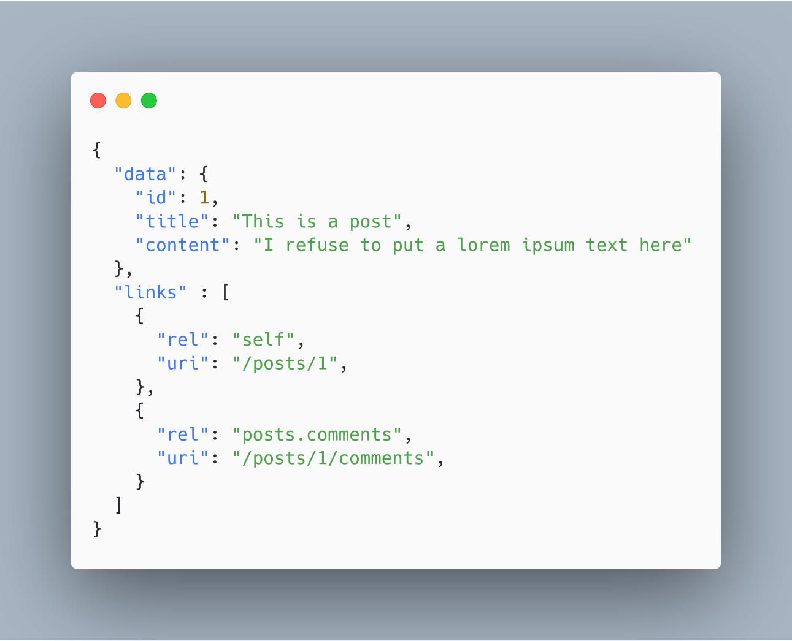
HATEOAS: controles de Hypermedia
Notes:
Los controles de Hypermedia (Hypermedia Controls) definen que así como en una página web navegamos a través de enlaces relacionados entre páginas, de igual manera debe funcionar un API REST, proporcionando enlaces relacionados dentro de los recursos para facilitar la navegación entre recursos de los clientes.

Slide 39
HATEOAS: Tip
¿Cómo saber cuáles métodos HTTP son soportados por los endpoints devueltos como controles de Hypmerdia? Tu API debería ser capaz de aceptar peticiones del tipo OPTIONS en cualquier endpoint, esto le devolverá al cliente la cabecera Allow especificando cuales verbos son aceptados.

Slide 40
Versionado
Existen muchas formas de versionar un API, cada una de ellas viene con sus ventajas y desventajas, la más común es especificar la versión en un segmento de la URL, lo cual no solo rompe los principios de REST pero también tiene una serie de problemas añadidos.
URL
Hostname
Parámetro en la URL o cuerpo de la petición
Cabecera personalizada
Negociación de contenido Accept: application/vnd.github.v3+json

Slide 41
Carga y descarga de archivos: lo que no debes hacer
No uses la cabecera multipart/form-data para la subida de archivos en tu API, esta cabecera está pensada para enviar formularios HTML que contienen datos y archivos al mismo tiempo.

Slide 42
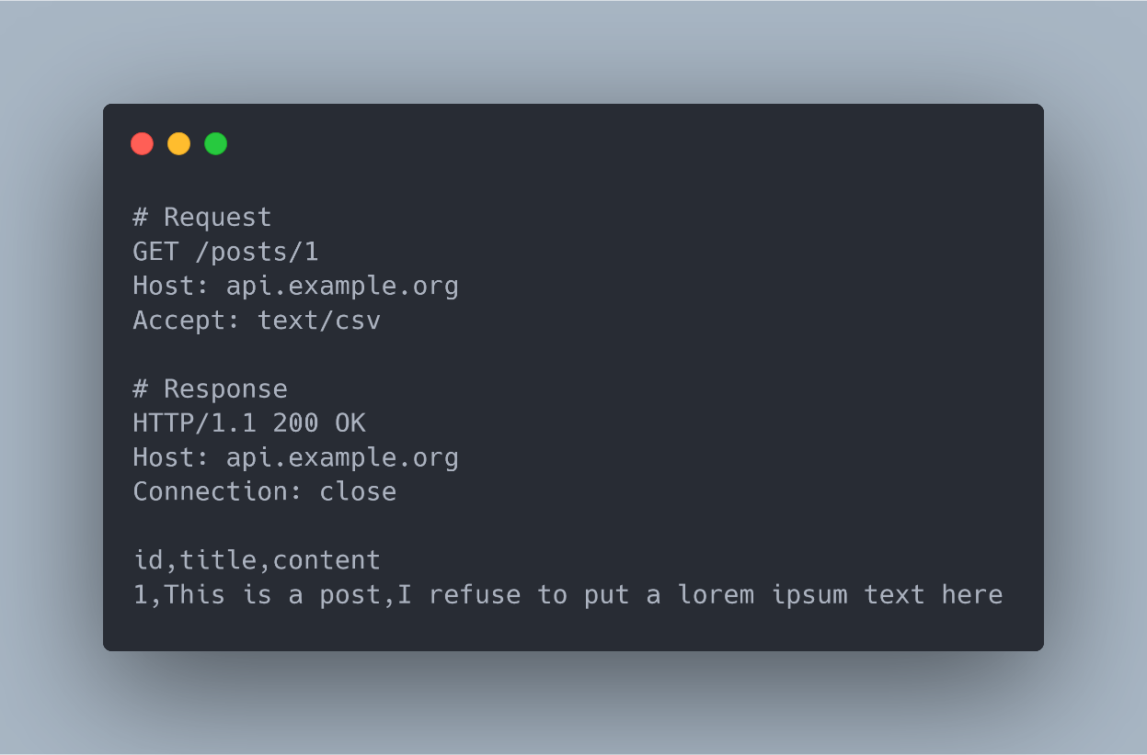
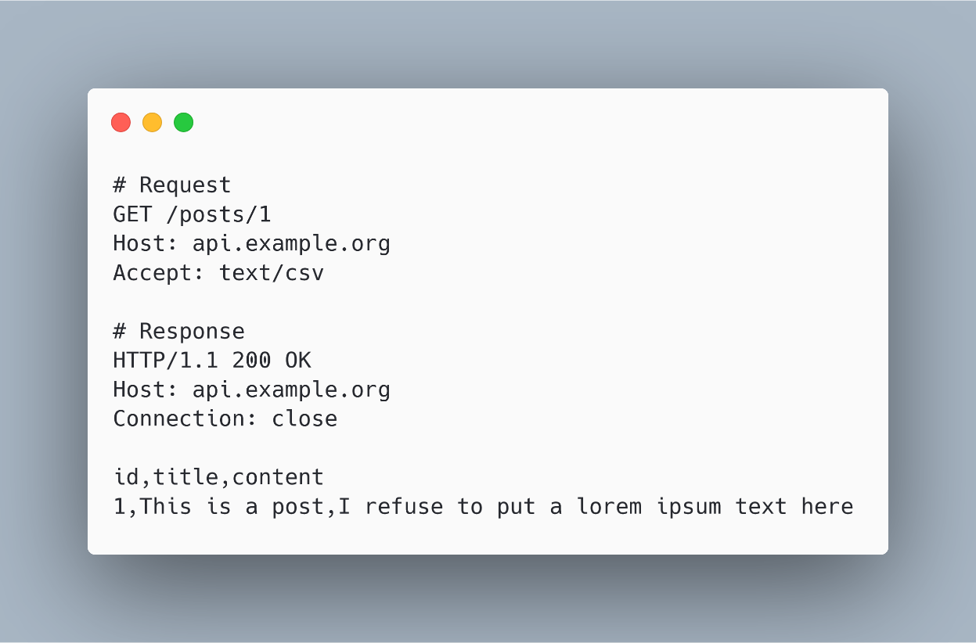
Carga y descarga de archivos: descarga

Slide 43
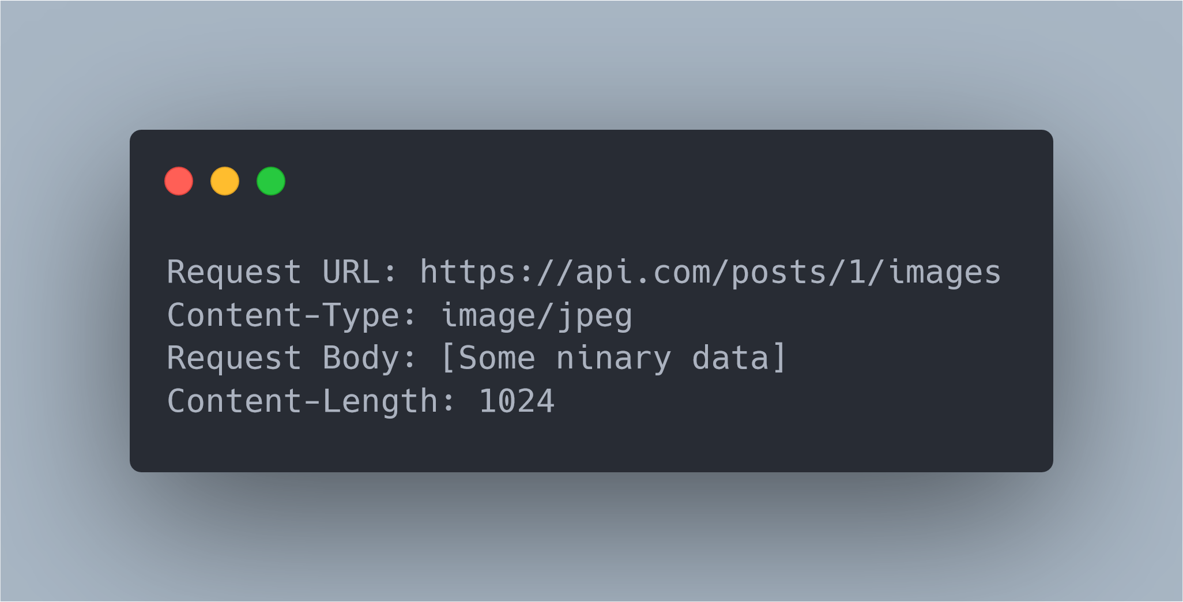
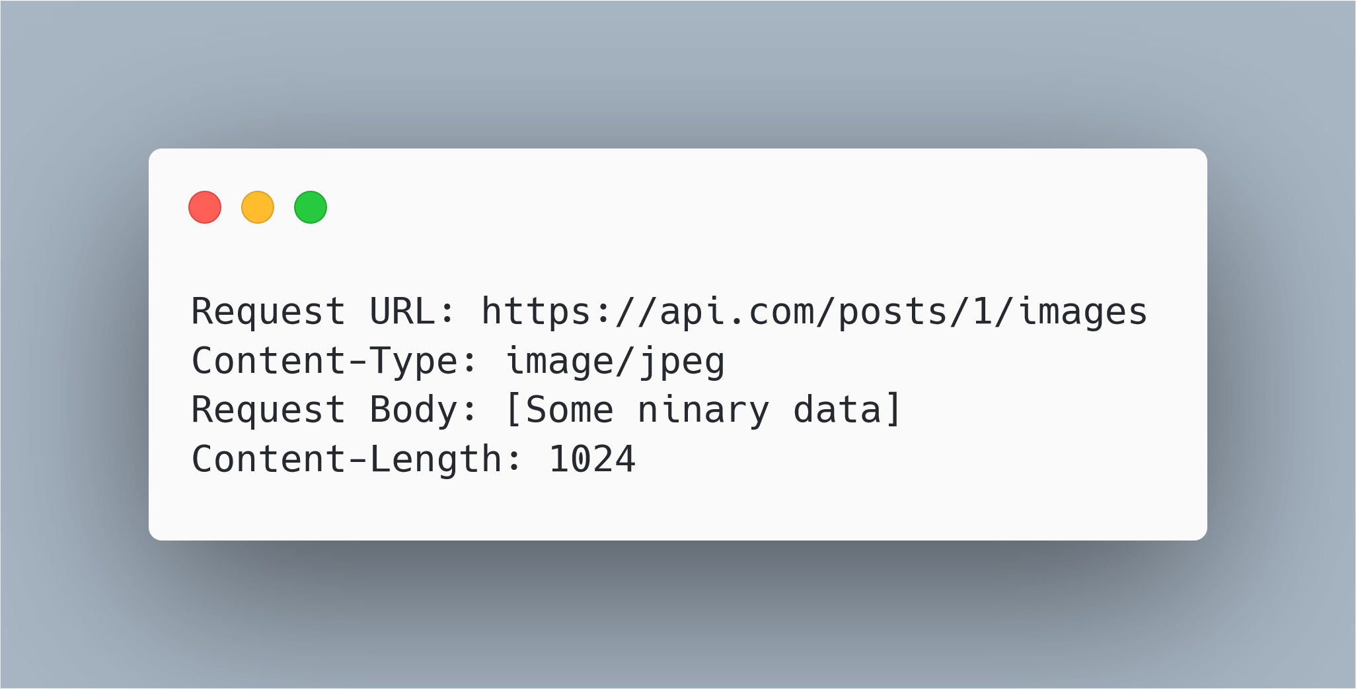
Carga y descarga de archivos: carga

Slide 44
Bibliografía
https://apisyouwonthate.com/
https://www.restapitutorial.com/
https://en.wikipedia.org/wiki/Web_service
https://en.wikipedia.org/wiki/Representational_state_transfer
https://jsonapi.org/
https://oauth.net/2/
https://jwt.io/
https://swagger.io/
https://devalmonte.com

